Slide 1
Investitsiya siyosatining mohiyati va yo’nalishlari

Slide 2
Re’ja:
1
O‘zbekistonning investitsion siyosati. Investitsiyaning iqtisodiy mazmuni va uning darajasini belgilovchi omillar
2
O‘zbekistonning investitsion siyosatini takomillashtirish yo’llari
3
Investitsiya siyosati doirasida investitsiya faoliyatini xorijiy kredit liniyalari orqali moliyalashtirishning o‘ziga xos xususiyatlari

Slide 3
1.
O‘zbekistonning investitsion siyosati. Investitsiyaning iqtisodiy mazmuni va uning darajasini belgilovchi omillar

Slide 4

O‘zbekistonning investitsion siyosati. Investitsiyaning iqtisodiy mazmuni va uning darajasini belgilovchi omillar
Investitsiyaning iqtisodiy mazmuni to‘g‘risida iqtisodiy adabiyotlarda har xil fikrlarni uchratish mumkin. Jumladan, Sh. Shodmonov va boshqalar «Investitsiyalar — asosiy va aylanma kapitalni qayta tiklash va ko‘paytirishga, ishlab chiqarish quvvatlarini kengaytirishga qilingan sarflarning pul shaklidagi ko‘rinishidir. U pul mablag‘lari, bank kreditlari, aksiya va boshqa qimmatli qog‘ozlar ko‘rinishida amalga oshiriladi» deb tushuncha beradilar.

Slide 5
Professor N.H. Haydarov: «Investitsiya — bu mulk shaklidan qat’i nazar, tadbirkorlik asosida faoliyat ko‘rsatayotgan jismoniy va yuridik shaxslar yoki davlatning iqtisodiy va ijtimoiy samara olish maqsadida o‘z ixtiyoridagi moliyaviy, moddiy va intellektual boyliklarini qonun doirasida bo‘lgan har qanday tadbirkorlik obyektiga sarflashidir»2 deb e’tirof etadi.
O‘zbekiston Respublikasining 1998-yil 24-dekabrdagi «Investitsiya faoliyati to‘g‘risida»gi Qonunida investitsiyalarning mazmuni «iqtisodiy va boshqa faoliyat obyektlariga kiritiladigan moddiy va nomoddiy ne’matlar hamda ularga doir huquqlar» sifatida ta’riflanadi.

Slide 6
Investitsiyalarga sarflar darajasini ikki asosiy omil belgilab beradi:
1) investitsiyalarga sarflardan olinadigan sof foyda me’yori. U degani investorlar ishlab chiqarish vositalarini, ular foyda keltirsagina, sotib oladi;
2) foiz stavkasi bu asosiy kapitalni sotib olish uchun zarur bo‘lgan pul miqdori korxona kelajakda olishi mumkin bo‘lgan pul miqdori, ya’ni kutilayotgan sof foyda me’yorining foizdagi ifodasidir. Masalan, investitsiyani amalga oshirish qachon maqsadga muvofiq bo‘ladi, agarda foiz stavkasi (aytaylik, 10 %) kutilayotgan sof foyda normasidan (20 %) kam bo‘lsa, investitsiyalash samarali hisoblanadi.

Slide 7
O‘zbekiston Respublikasining «Investitsiya faoliyati to‘g‘risida»gi Qonunida investitsiyalar tayinlangan obyekti bo‘yicha tabaqalashtirilgan. Unga muvofiq investitsiyalar quyidagi turlarga ajratilgan:
• kapital investitsiyalar (asosiy fondlarni vujudga keltirish va takror ishlab chiqarishga, shuningdek, moddiy ishlab chiqarishning boshqa shakllarini rivojlantirishga qo‘yiladigan investitsiyalar);
• innovatsion investitsiyalar (texnika va texnologiyalarning yangi avlodini ishlab chiqarish va o‘zlashtirishga qo‘yiladigan investitsiyalar);
1
2
• ijtimoiy investitsiyalar (inson salohiyatini, malakasi va ishlab chiqarish tajribasini oshirishga, shuningdek, nomoddiy ne’matlarning boshqa shakllarini rivojlantirishga qo‘yiladigan investitsiyalar). Investitsiyalash kim tomonidan amalga oshirilganligi nuqtayi nazaridan ikki turga, ya’ni ichki va tashqi investitsiyalarga bo‘linadi:
• ichki investitsiyalar — bu mazkur davlat hududida ichki investorlar tomonidan yo‘naltiriladigan investitsiyalardir;
3
4

Slide 8
• tashqi investitsiyalar — bu xorijiy investorlar tomonidan yo‘naltiriladigan investitsiyalar bo‘lib, chet el mulkdorlari tomonidan iqtisodiyotning turli tarmoqlariga (sanoat, qishloq xo‘jaligi, transport va h.k.) uzoq muddatga qo‘yilgan kapital mablag‘laridir
• moliyaviy investitsiyalar — mahalliy va xorijiy mamlakatlarning pul birliklari, banklarga qo‘yilgan omonatlar, depozit sertifikatlari, aksiyalar, veksellar, zayomlar va boshqa turdagi qimmatli qog‘ozlar va ularga tenglashtiriladigan boyliklar;
5
6
• moddiy investitsiyalar — asosiy fondlar, ya’ni binolar, asbobuskunalar, inshootlar, kommunikatsiyalar va boshqa turdagi asosiy ishlab chiqarish fondlarining asosiy va aylanma kapital ko‘rinishidagi turlari;
• aqliy (intellektual) investitsiyalar — insonning turli aqliy mulklaridan, ya’ni mulkiy huquqlar shaklidagi investitsiyalar va tabiiy resurslardan foydalanish huquqi shaklidagi investitsiyalar (nou-xau, kashfiyotlar, tovar belgilariga beriladigan litsenziyalar va boshqa xil egalik huquqlari).
7
8

Slide 9
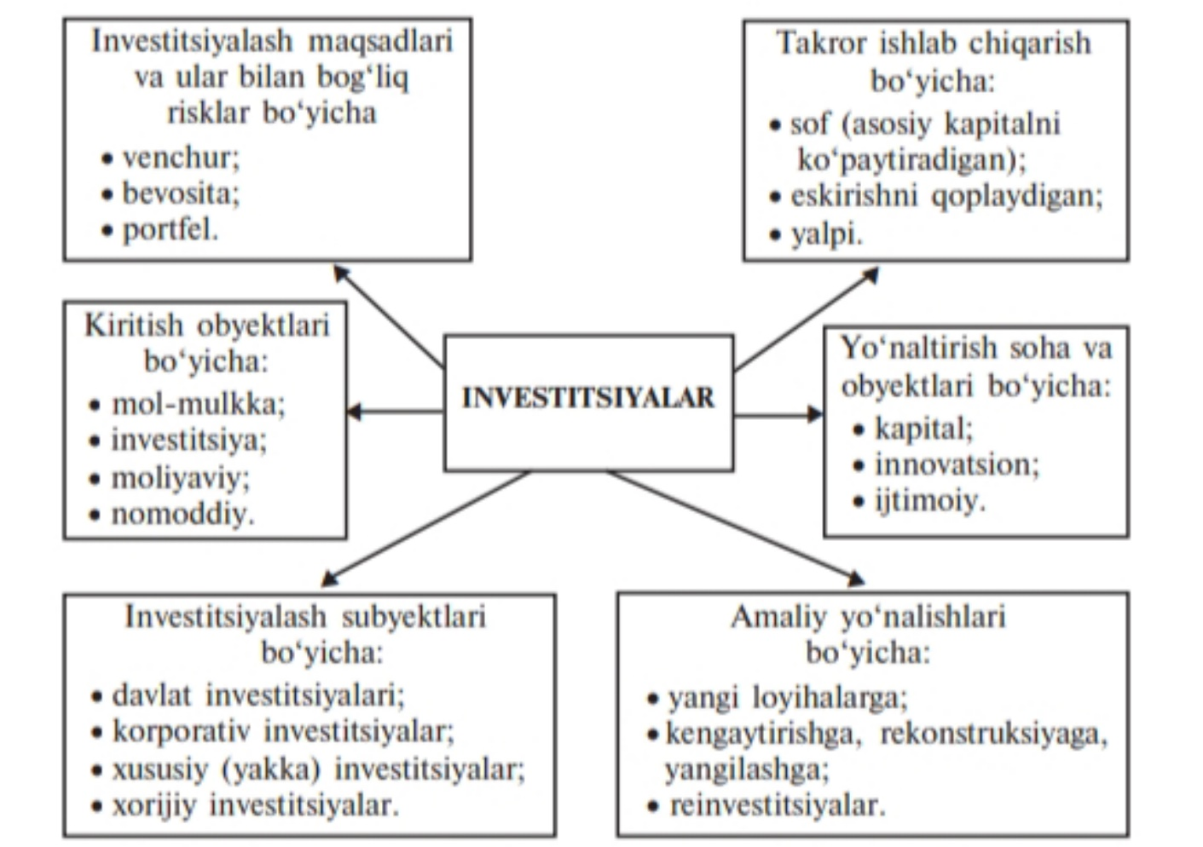
Big concept

Slide 10
2.
O‘zbekistonning investitsion siyosatini takomillashtirish yo’llari

Slide 11
Iqtisodiyotni modernizatsiyalash jarayonida investitsiyalarning iqtisodiy mohiyati va iqtisodiyotga jalb qilishning ob‘yektiv zarurligi
O‘zbekiston milliy iqtisodiyotining rivojlanishida iqtisodiy tarmoqlarning kengayishi, mulkchilik shakllarining ortishi va qo‘shma korxonalarning salmog‘ini o‘sib borishiga katta investitsiyalar jalb qilinmoqda. Yonilg‘ienergetika majmuasi, mashinasozlik, metallurgiya, kimyo majmuasi, engil sanoat, sanoatning oziq-ovqat va qayta ishlash tarmoqlariga safarbar etilgan yirik miqyosdagi investitsiyalar import o‘rnini bosuvchi ishlab chiqarishni barpo qilish va yangi mahsulotlar turlarini o‘zlashtirish bilan bog‘liq bo‘ladi. Keyingi yillarda transport majmuasiga, kommunikatsiyalarga, ijtimoiy sohaga, shu jumladan ta‘lim sohasiga investitsiyalar tobora ko‘payib bormoqda. Bunday tuzilmaviy o‘zgartirishlar jahon xo‘jaligiga kirib borish, mamlakat iqtisodiyotining barqaror o‘sishiga erishish imkoniyatlarini yaratadi.

Slide 12

Joriy yilning yanvar-iyun oylarida, tarmoqning yirik korxonalari tomonidan, o‗tgan yilning tegishli davri ko‗rsatkichlariga nisbatan, tarkibida gormon yoki antibiotiklar bo‗lmagan dori vositalari ishlab chiqarish – 5,8%ga, chakana savdoga mo‗ljallab qadoqlangan boshqa turdagi antibiotiklardan tarkib topgan dori vositalari ishlab chiqarish – 32,5%ga, provitaminlar, vitaminlar va ularning hosilalari – 2,4 martaga oshirildi.

Slide 13

Shu bilan birga, farmatsevtik moddalar bilan qoplangan yoki to‗yintirilgan momiq paxta, doka va shu kabi turdosh materiallar ishlab chiqarish hajmining 2,2 martaga o‗sishi kuzatildi.
Iqtisodiyotni texnik-iqtisodiy modernizatsiyalash, sanoatning ustuvor tarmoqlarini yanada rivojlantirish, ishlab chiqarish samaradorligini o‘stirish, tashqi va ichki bozorlardagi talablarga javob beradigan raqobatbardosh tovarlarni ko‘paytirish va yangiliklarni yaratish hisobiga amalga oshirilishini taqozo etadi.

Slide 14

Hozirgi davrda "investitsiyalar" tushunchasi, aksariyat hollarda keng ma‘noda ishlatilmoqda. Iqtisodiy fanlarning turli tarmoqlarida, amaliy faoliyatning turli yo‘nalishilarida investitsiyalashning maqsadlari, sohalar xususiyatlari, safarbar etilish ob‘yektlari, harakat yo‘nalishlaridan kelib chiqib va ahamiyatiga qarab "investitsiyalar" tushunchasi o‘ziga xos ma‘noda ishlatiladi. Moliyaviy nuqtai nazardan ularning mazmuni va mohiyatini aniq belgilash muhim vazifa hisoblanadi. Faqat kapitalni yo‘qotish riski mavjud bo‘lgan pul shaklidagi investitsiyalar yangi aktivlarni vujudga keltiradi.

Slide 15
Investitsiyalarning mulkiy shaklidagi moddiy va nomoddiy ne‘matlar va ularga bo‘lgan huquqlarni iqtisodiy va boshqa faoliyatlarga jalb etish esa, ishlab chiqarish va noishlab chiqarish sohalarida, investitsiyalar evaziga barpo etilgan aktivlarni ishlatishdan dalolat beradi. Moliya nazariyasiga ko‘ra, investitsiyalar bo‘lajak natijalarni qo‘lga kiritish maqsadida, mohiyatan hozirgi xarajatlarni bildiradi. Investitsiyalar noaniqlik ehtimoli bo‘lgan va kelgusida kutilayotgan qiymatga kapitalning aniq bugungi qiymatini almashtirishdan iboratdir. Buning dalili sifatida investatsiyalarning safarbar etilishida ularning ongli ravishda aniq va noaniq bo‘lgan risklar bilan bog‘lanishini keltirish mumkin.

Slide 16

Investitsiyalar uchun zaruriy moliyaviy manbalarni topish iqtisodiy o‘sish shartiga aylangan. Bu esa birinchi nabvatda iste‘mol va jamg‘arma nisbatiga bog‘liq. Ijtimoiy yo‘naltirilgan bozor iqtisodiyotiga o‘tishda, o‘z modelini amalga oshirayotgan O‘zbekiston investitsiyalarni moliyalashtirishning samarali usullari, mexanizmlari va vositalarini izlashda davom etmoqda. Iqtisodiyotning barcha mulkchilik sektorlari doirasida investitsiya faoliyatining kuchayishi investitsiya loyihalarini baholash va tanlovni o‘tkazishni takomillashtirish, investitsiyalash uchun zarur bo‘lgan ishonchli moliyaviy manbalarni izlab topish bilan bog‘liq bir qator muammolarni hal qilish zaruriyatini ko‘ndalang qilib qo‘yadi. Mamlakat investitsiya faoliyatida ayniqsa xorijiy investitsiya ishtiroki kuchayishi bilan bu masalalar ahamiyati oshib boradi.

Slide 17
3.
Investitsiya siyosati doirasida investitsiya faoliyatini xorijiy kredit liniyalari orqali moliyalashtirishning o‘ziga xos xususiyatlari

Slide 18
O‘zbekiston mustaqillikning dastlabki kunlaridanoq tashqi iqtisodiy faoliyatni kengaytirib, bir qancha xalqaro moliyaviy institutlar (XMI) bilan o‘zaro foydali aloqalar o‘rnata boshladi. Tashqi iqtisodiy faoliyatni erkinlashtirish, kengaytirish uchun huquqiy asoslarini yaratib bergan asosiy qonun hujjatlari qabul qilindi. Ko‘plab Prezident Farmonlari va hukumat qarorlari ishlab chiqildi. Bular, avvalo, «Tashqi iqtisodiy faoliyat to‘g‘risida», «Investitsiya faoliyati to‘g‘risida», «Chet el investitsiyalari to‘g‘risida», «Chet ellik investorlar huquqlarining kafolatlari va ularni himoya qilish choralari to‘g‘risida»gi qonunlar hamda boshqa me‘yoriy-huquqiy hujjatlar bo‘lib, ular tashqi iqtisodiy aloqalarni amalga oshirish, tashqi iqtisodiy faoliyat sohasida xalqaro shartnomalar tuzish va ularni bajarish uchun asosiy shart-sharoitni yaratishga imkon berdi.

Slide 19
Shuni ta‘kidlash joizki, O‘zbekistonning XMIlar bilan aloqasi ham uzoq muddatli, ham qisqa muddatli ahamiyatga ega bo‘lgan eng muhim vazifalarni birga qo‘shish maqsadlaridan kelib chiqib amalga oshiriladi. Bunda:
-birinchidan, O‘zbekistondagi barcha xo‘jalik sub‘yektlarining tashqi dunyo bilan o‘zaro aloqalari uchun teng huquqli va milliy manfaatlarga mos keladigan shart-sharoitlar yaratish asosida xalqaro valyuta-moliya va savdo mexanizmlariga qo‘shilish nazarda tutiladi;
-ikkinchidan, respublikaning joriy muammolarini hal etishga bevosita ko‘maklashish, mavjud xalqaro tajriba asosida moliyaviy, texnikaviy yordam va maslahat olish yo‘li bilan o‘tkazilayotgan islohotlarni qo‘llab-quvvatlash ko‘zda tutiladi.

Slide 20

YTTB kredit liniyasini olishning asosiy shartlaridan biri -bu loyihaning eksportbop mahsulotlarni ishlab chiqarishga qaratilganligidir.
Kreditlashtirish muddati 7 yilgacha bo‘lib, undan 2 yili imtiyozlidir. Beriladigan kreditning minimal mikdori 100000 dollardan kam bo‘lmagan va maksimal miqtsori 5 mln.$ gacha bo‘lib, lekin loyiha dastlabki qiymatining 75% idan ko‘p mikdorda kredit berilmaydi (Hozirgi vaktda, kreditning minimal qiymati 50.000 AQSh dollarigacha tushirilgan).

Slide 21
E’TIBORINGIZ UCHUN RAXMAT

